Slide 1
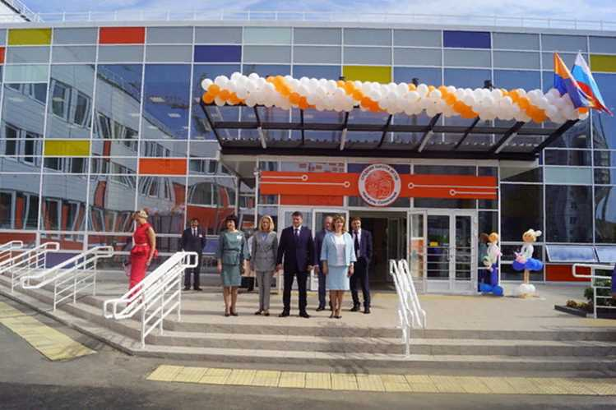
Муниципальное автономное общеобразовательное учреждение
«Средняя школа № 156 имени Героя Советского Союза Ерофеева Г.П.»
«От успеха в школе - к успеху в жизни»

Slide 2
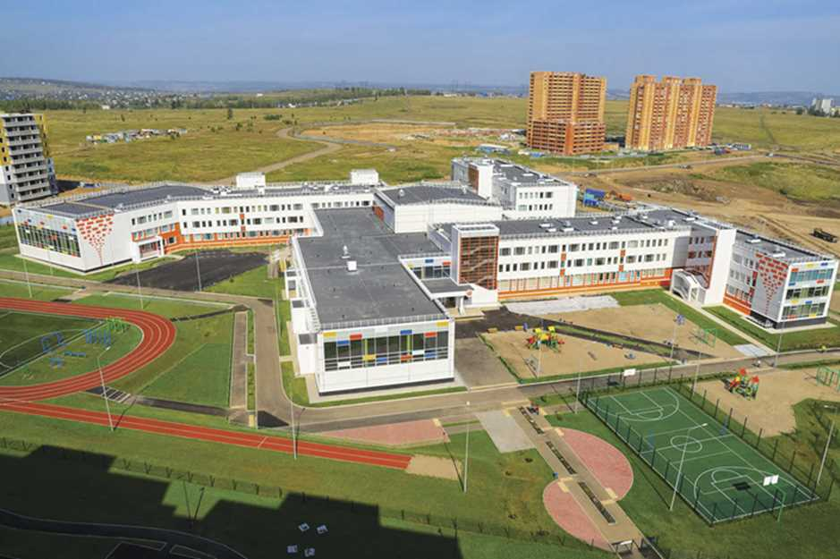
Особенности школы
Нестабильный ученический и педагогический коллектив
Территориальная удаленность школы
Отсутствие транспортной инфраструктуры

Slide 3
Структурные подразделения МАОУ СШ №156
Центр дополнительного образования «Созвездие»

Slide 4
Структурные подразделения МАОУ СШ №156

Slide 5
Школьный спортивный клуб «Олимп»

Slide 6
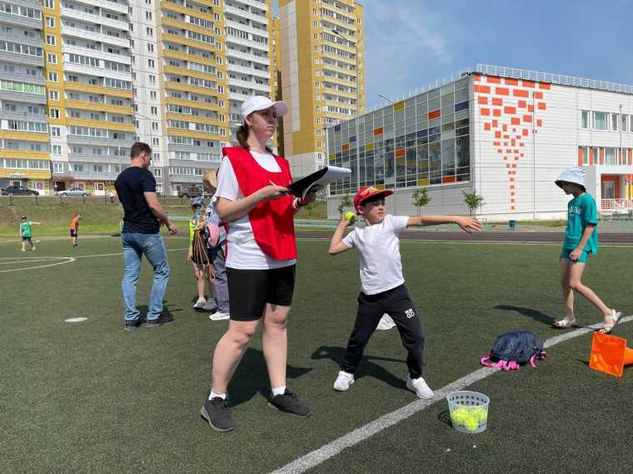
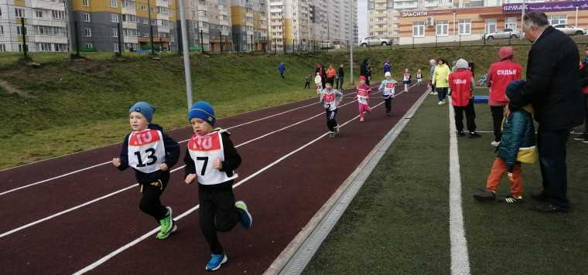
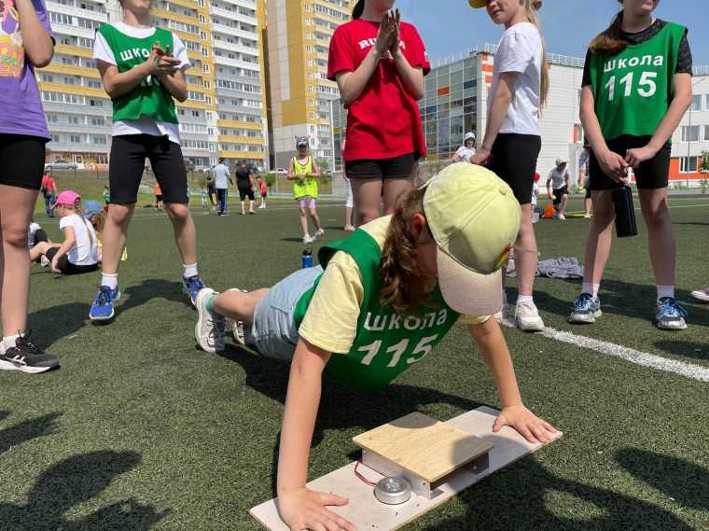
Школьный спортивный клуб «Олимп»

Slide 7
Музей образовательного учреждения «Память сердца»

Slide 8
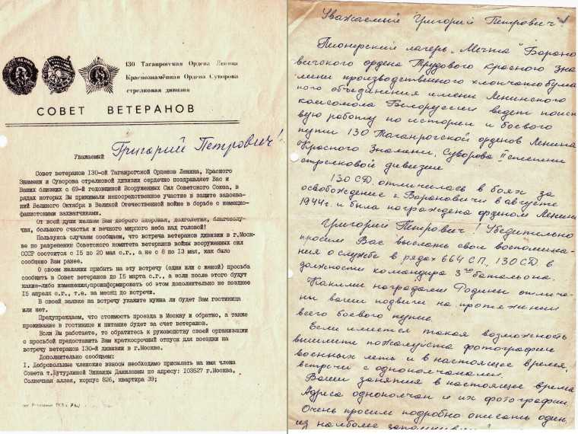
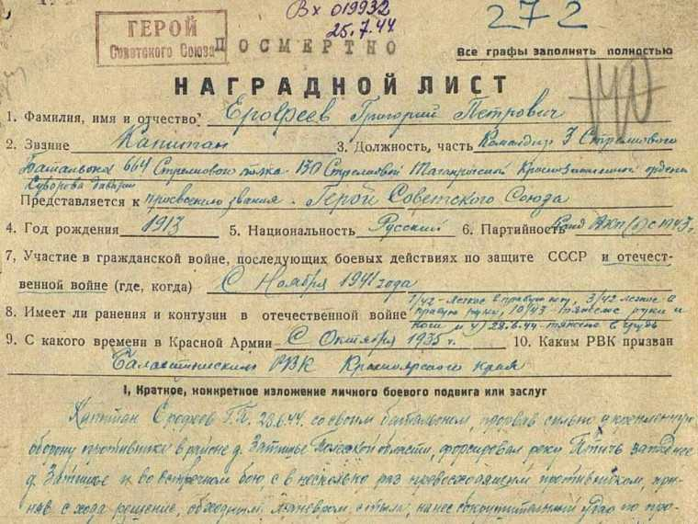
Музей образовательного учреждения «Память сердца»

Slide 9
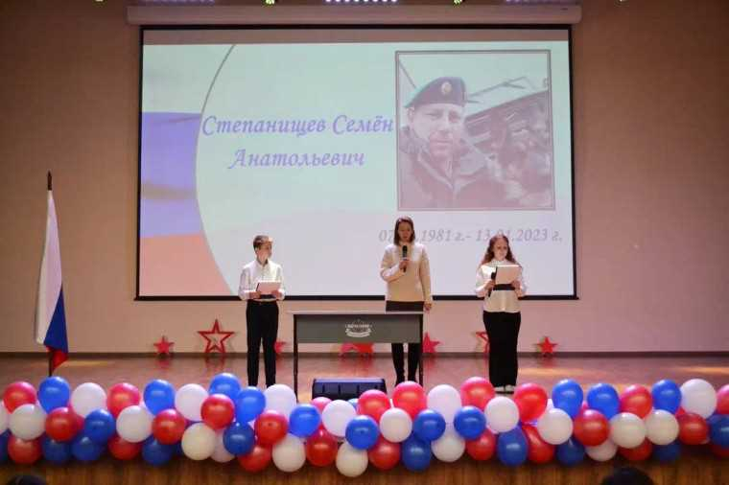
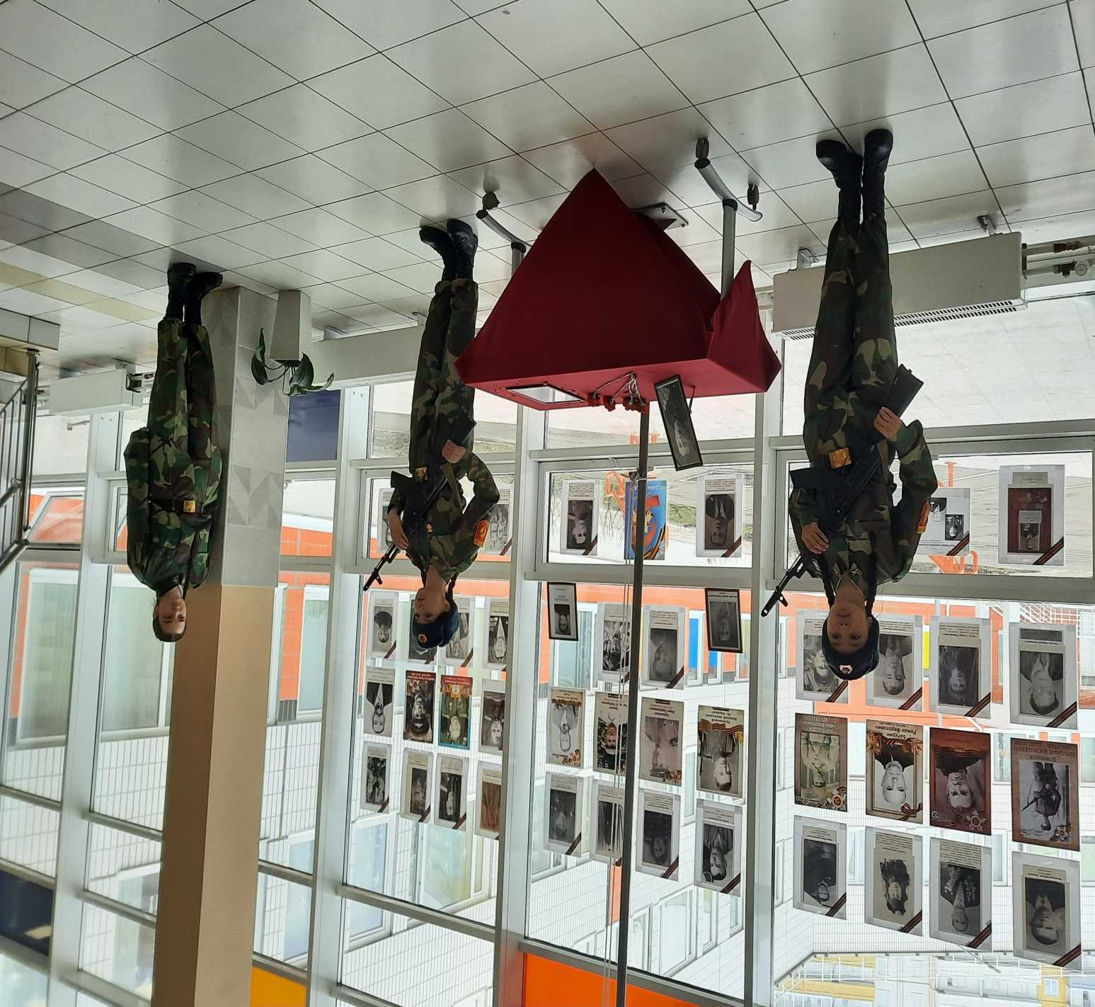
Музей образовательного учреждения «Память сердца»

Slide 10
Структурные подразделения МАОУ СШ №156
Центр дополнительного образования «Созвездие»

Slide 11
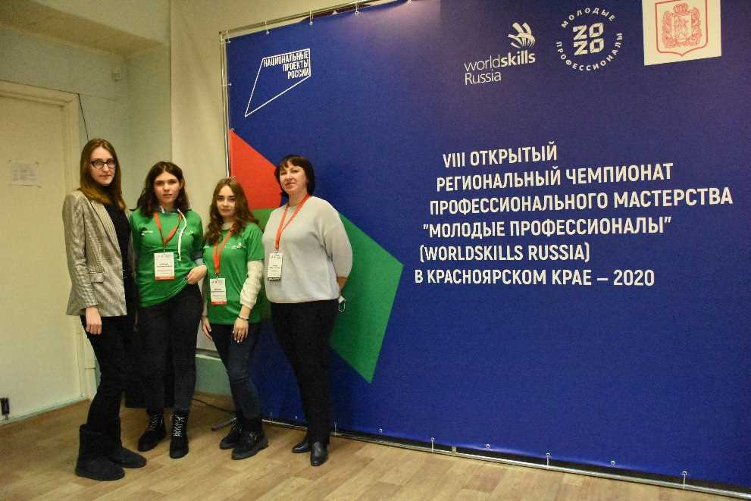
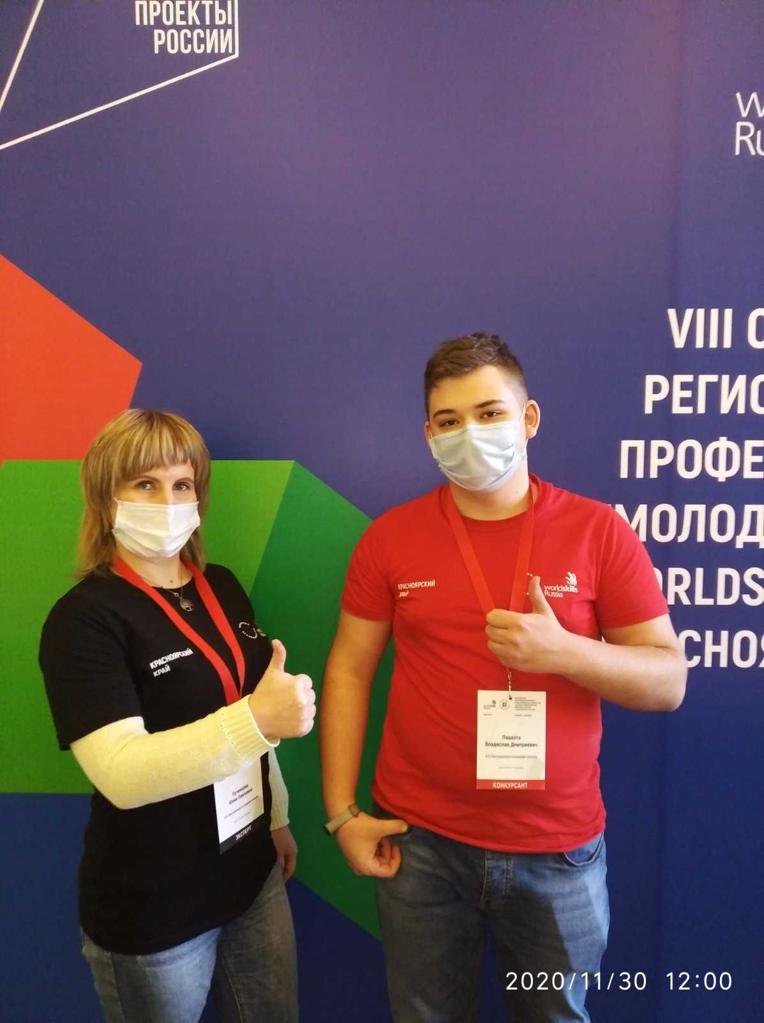
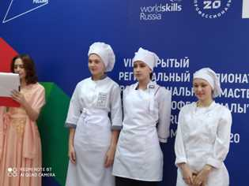
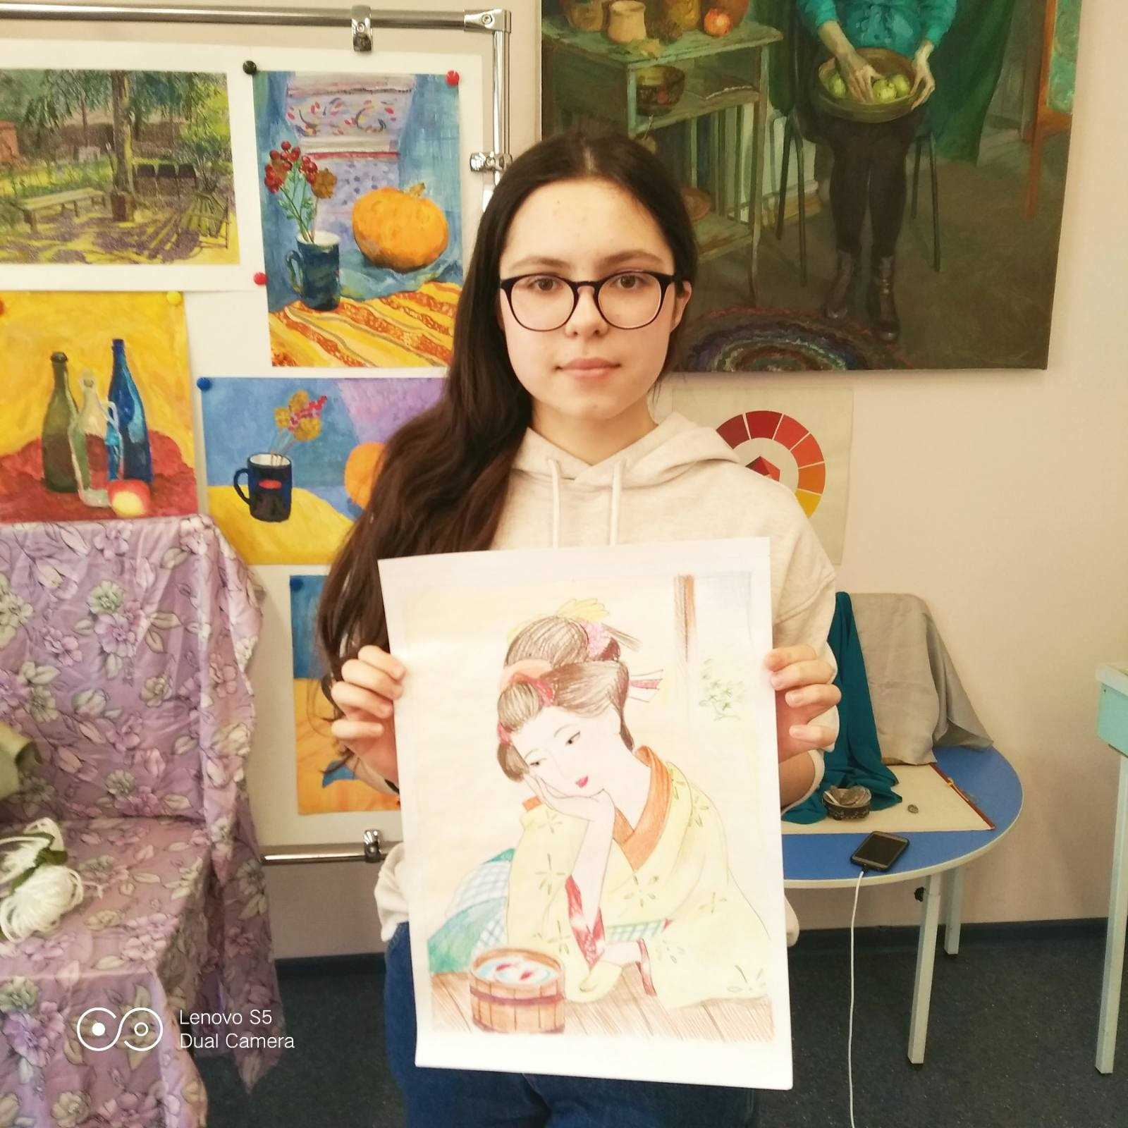
ПРЕДПРОФИЛЬНОЕ ОБУЧЕНИЕ
ПОМОЧЬ ОБУЧАЮЩИМСЯ ОПРЕДЕЛИТЬСЯ В ВЫБОРЕ БУДУЩЕГО ПРОФИЛЯ ОБУЧЕНИЯ И ПРОФЕССИИ- 2020-2021 г.

Slide 12
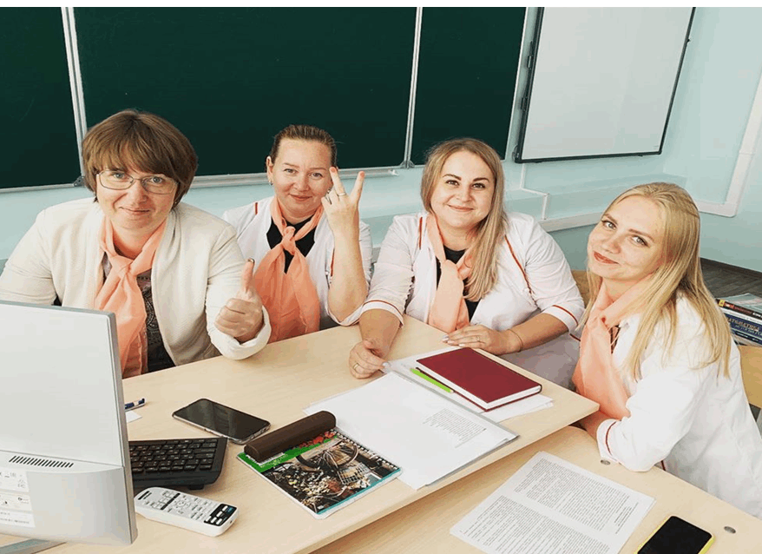
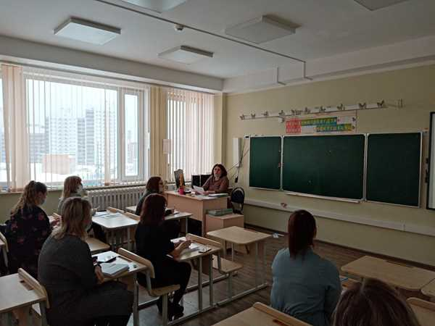
Работа с педагогическими кадрами. Городские базовые площадки.
По работе с молодыми педагогами
Руководитель- Ткаченко Юлия Григорьевна
Проведено 9 мероприятий городского и школьного уровня.

Slide 13
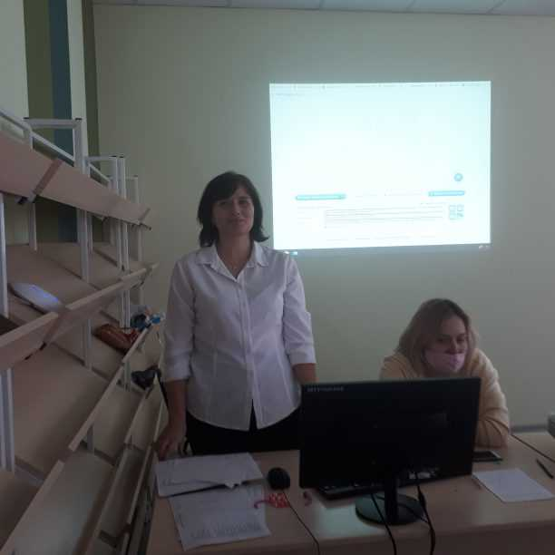
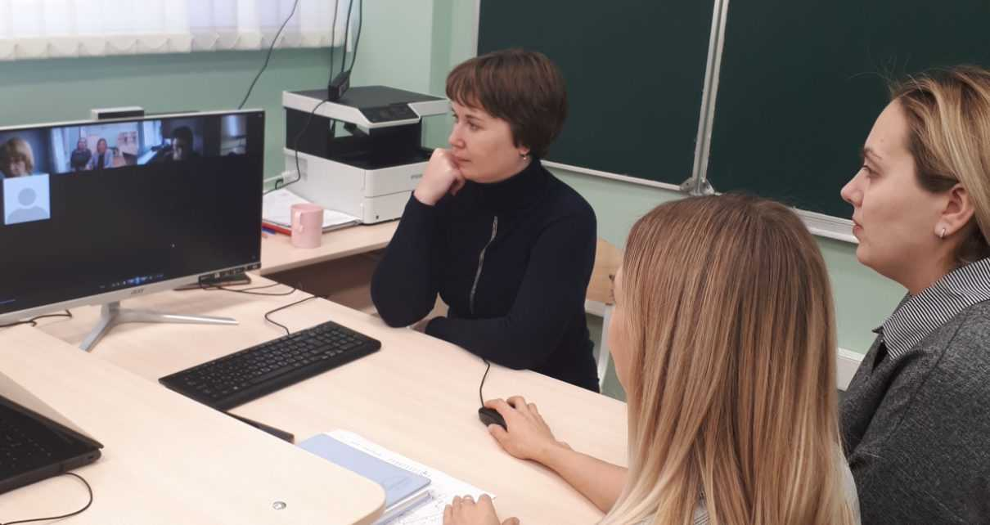
Работа с педагогическими кадрами. Городские базовые площадки.
Цифровое Образование
Руководитель –
Габитова Галина Александровна
Проведено 5 мероприятий городского и школьного уровня.

Slide 14
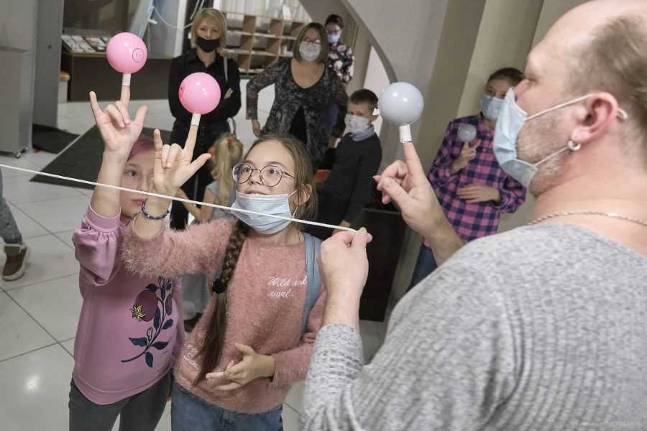
Городская базовая площадка. Театр навстечу школе.
Руководитель –
Вольф Вера Александровна

Slide 15
Участие педагогов в городских мероприятиях
Городской фестиваль инфраструктурных решений-2021
Городской конкурс «Урок в городе»-2021
Номинация «Предметно-пространственная среда как место детской самореализации»- ФИНАЛИСТЫ (Сыченко А.С.,Нестерова Т.А.)
Номинация «Здоровье и безопасность детей»-ФИНАЛИСТЫ (Метелкина Е.В., Филюшкина Н.Г.)
Номинация «Организация дистанционного обучения»-ФИНАЛИСТЫ (Малахова Е.С., Денисова А.С., Ярлыкова С.В.)
Номинация «Создание культурно-воспитывающей среды для самоопределения, проб и самореализации обучающихся»-участник (Машурик Е.В., Иванова М.В.)

Slide 16
Участие педагогов в городских мероприятиях. Красноярский ХАКАТОН-2021
Команда «Школа Будущего»

Slide 17
Участие педагогов в городских мероприятиях
-Профессиональный конкурса «Учитель года» 2021г.(1 участник- Денисова А.С.)
-Профессиональный конкурс «Педагогический дебют»(1 участник-Малахова Е.С.)
-Конкурс проектных идей молодых педагогов «Марафон проектных идей» (6 проектов, 20 педагогов)
-Региональный атлас образовательных практик ( 1 участник- Нестерова Т.А.)
-Краевой слёт педагогов развивающего обучения по системе Л.В. Занкова , мастер-класс (1 участник- Титова С.А.)
-Городской профессиональный конкурс «Лучший педагог дополнительного образования 2020» (1 участник-Долбилина О.А.)
-Конкурсный отбор для предоставления субсидий бюджетам муниципальных районов, городских округов и муниципальных округов Красноярского края на проведение мероприятий, направленных на обеспечение безопасного участия детей в дорожном движении – приобретение для дошкольных образовательных организаций о общеобразовательных учреждений оборудования для формирования навыков безопасного поведения на дороге в 2021 году –ПОБЕДИТЕЛИ ( Вольф В.А., Гусаров П.Л., Ташходжаев Г.К.)
-VII краевой конкурс дополнительных общеобразовательных программ в физкультурно-спортивной направленности- ФИНАЛИСТ (1 участник-Гусаров П.Л.).
-Участники городского конкурса «Физическая культура и спорт-альтернатива пагубным привычкам»(1 участник –Филюшкина Н.Г.)

Slide 18
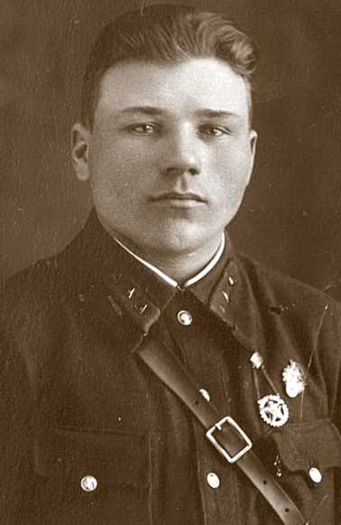
Увекочение памяти героя Советского Союза Ерофеева Григория Петровича

